Slide 1


Bienvenidos
al nuevo curso

Slide 2
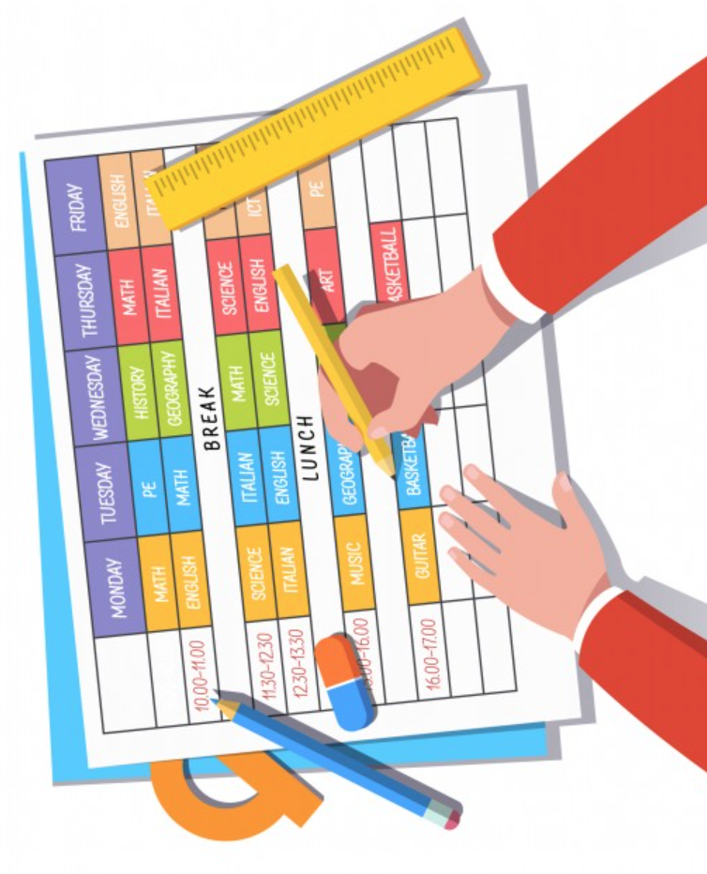
Horario y faltas de asistencia
El horario del centro es de 9 a 2.
Es obligatoria la puntualidad, los retrasos de más de 10 min. deben justificarse.
Si se llega más tarde de las 9.10 se debe esperar al siguiente cambio de clase (9.45).
Las faltas de asistencia han de justificarse por escrito.
www.lalibretapiruleta.com

Slide 3
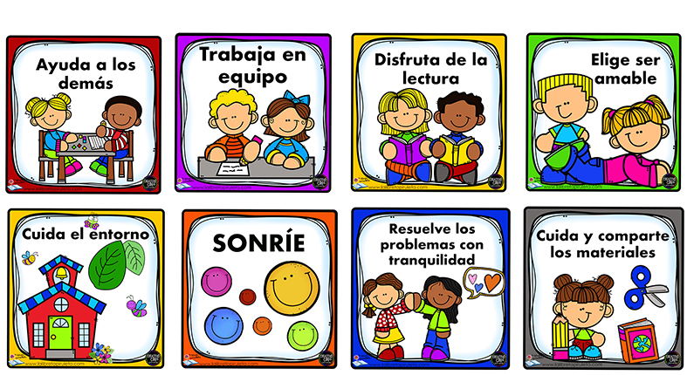
Normas de la clase
C O N S E C U E N C I A S para el alumno
No participar de actividades divertidas dentro y fuera del aula.
Comunicación a la familia.
www.lalibretapiruleta.com

Slide 4
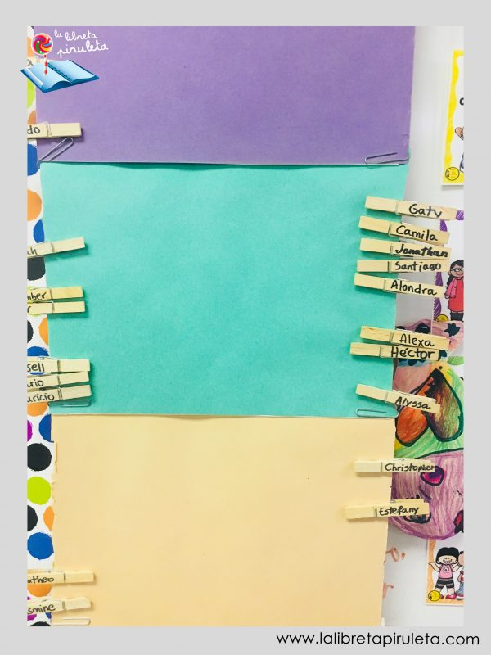
Conductómetro
Según las normas del aula, se llevará a cabo un Conductómetro, que se usará diariamente. Se asocia el comportamiento y actitud del alumnado a un color. Los niños tendrán siempre la oportunidad de mejorar.
Cada lunes, todos volvemos al color verde y en función del comportamiento se cambia a otro color.
www.lalibretapiruleta.com

Slide 5

Calificaciones
Los resultados de los alumnos van a depender de:
El grado de adquisición de los criterios de evaluación y competencias que corresponden a 1º.
El trabajo diario en el aula.
Su participación en clase. ¡Deben participar!
Su nivel de lectura. ¡Leer en casa en muy importante!
Los resultados en las pruebas y exámenes que se realicen.
Su capacidad para trabajar en grupo.
www.lalibretapiruleta.com

Slide 6
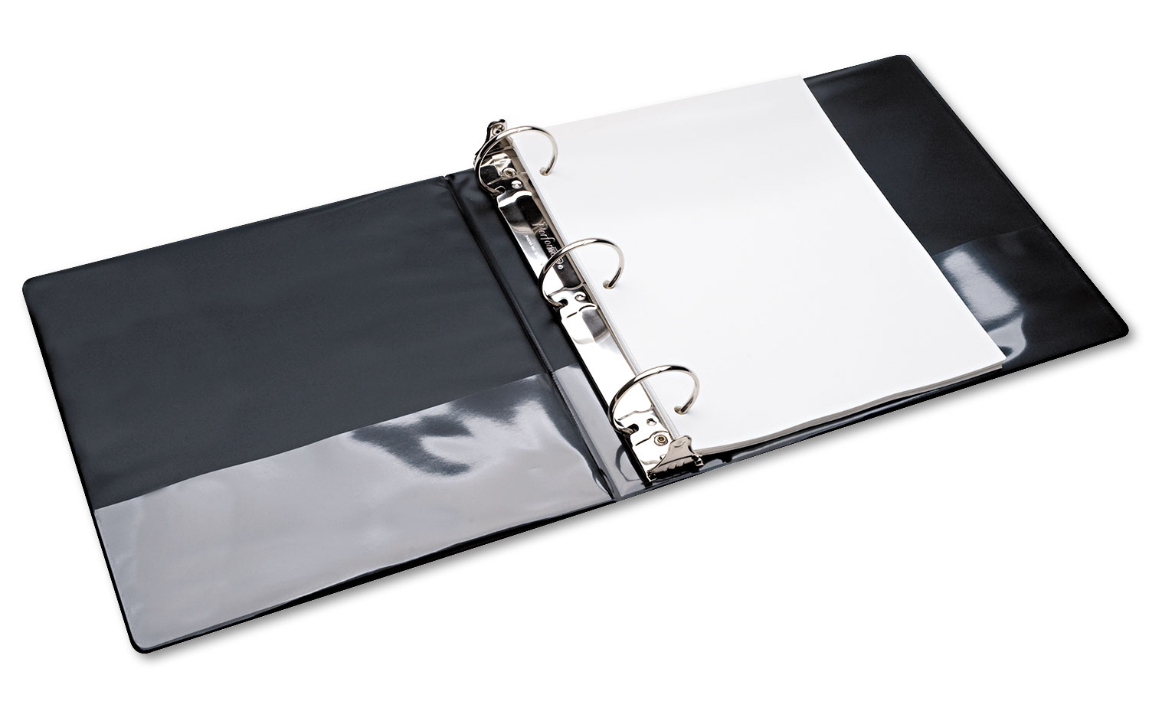
Material
Las familias son responsables de traer el material que se les pide, y en un tiempo razonable (no es razonable traer un lápiz un mes después de empezar).
Es MUY IMPORTANTE que los alumnos cuiden su material y sean conscientes de que hay materiales que son de uso compartido: plastilina, témperas…
El material escolar no se lleva a casa. En casa deben tener un mínimo de material si lo necesitan para alguna tarea: lápiz, goma, ceras de colores…
www.lalibretapiruleta.com

Slide 7

Tareas en casa
**La tarea es responsabilidad de los alumn@s**
Leer, leer y leer.
Las familias podrían ser un ejemplo con la lectura.
Pautas básicas de educación:
Buenos días, por favor, decir las
cosas con respeto, saber compartir…
Hacer las tareas (si hay).
www.lalibretapiruleta.com

Slide 8
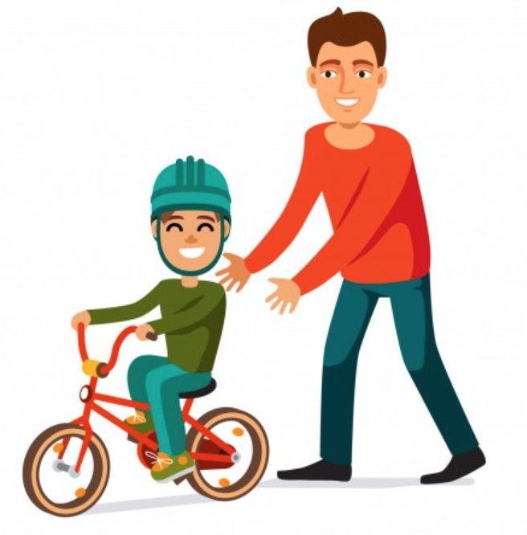
Las familias
Revisar la agenda todos los días. Firmar comunicaciones de la maestra si las hay.
Leer todos los comunicados que envía el colegio.
Revisar que el niño hace la tarea y que sus trabajos están limpios y organizados (nunca hacerlos ni ayudarle en exceso).
Leer, leer y leer con sus hijos.
Ayudarles con su autonomía…
Ser un ejemplo a seguir para sus hij@s.
www.lalibretapiruleta.com

Slide 9


Contacto con la escuela
Agenda.
Teléfono: 922.33.08.95
E-mail: 38010578@gobiernodecanarias.org
Horario de visita de padres: 2º y 4º lunes de cada mes de 16.00 a 18.00 horas (mejor concretar cita).
APPFamilias de la Consejería de Educación.
www.lalibretapiruleta.com

Slide 10

Este va a ser un gran año que vamos a compartir...
¡Ayudémonos y disfrutémoslo!
Recuerden que estoy aquí para ayudarles y ayudar a sus hijos
www.lalibretapiruleta.com

